Slide 1
Новый порядок применения контрольно-кассовой техники
УФНС России по Чувашской Республике

Slide 2
Цели реформы
Передача информации о расчетах в электронном виде в адрес налоговых органов через оператора фискальных данных;
Бесконтактная система администрирования ККТ (возможность осуществления всех регистрационных действий с ККТ и иного юридически значимого документооборота по вопросам применения ККТ через личный кабинет на сайте ФНС России);
Построение системы гарантированного выявления нарушений на основе автоматизированного анализа информации о расчетах, выявления зон риска совершения правонарушений и проведения точечных результативных проверок;
Вовлечение покупателей в гражданский контроль;
Создание новых механизмов защиты интересов и прав потребителей, контроль над ценами социально-значимых товаров и т.д.

Slide 3
Как это работает
Регистрируют и применяют ККТ
Осуществляют обработку фискальных данных
Продавец
Данные чека с ФП
Оператор фискальных данных
2
Подтверждение о получении чека и проверка ФП
Информационный обмен
3
Осуществляет автоматизированный контроль
Проверяют чеки и направляют жалобы в ФНС России
Чек
1
Расчет
Покупатель
Проверка чека, сообщения о нарушениях
ФНС России
4
Сообщения о результатах проверки чека

Slide 4
Что дает новая система
Транспарентность расчетов
Легализация рынка торговли и услуг
Увеличение поступлений в бюджет
Комфортные условия ведения бизнеса
Регистрация ККТ и взаимодействие с налоговыми органами через сайт ФНС России
Практический отказ от проверок за счет автоматизированного риск-анализа
Защиту прав потребителя
Возможность получать и хранить электронные чеки
Возможность быстро и удобно проверить чек и направить жалобу в ФНС России
Здоровая конкуренция за счет пресечения минимизации налогов
Создание системы гарантированного выявления фактов занижения выручки, в том числе путем создания механизма гражданского контроля
Качественно иной анализ процессов, возникающих в ходе экономического оборота
Новые возможности контроля и планирования собственного бизнеса

Slide 5
Переходные положения на новый порядок применения ККТ
Добровольное применение старого порядка
С момента вступления закона в силу и до 01.07.2017
Прекращение регистрации по старому порядку
С 01.02.2017
Прекращение действия старого порядка
С 01.07.2017
Переход отдельных категорий на новый порядок
С 01.07.2018

Slide 7
Кто может производить расчеты без применения ККТ
Организации и индивидуальные предприниматели с учетом специфики своей деятельности или особенностей своего местонахождения, перечисленные в Законе (продажа ценных бумаг, проездных билетов, обеспечение питанием учащихся и т.д.);
Организации и индивидуальные предприниматели, осуществляющие расчеты в отдаленных или труднодоступных местностях, по установленному перечню;
Аптечные организации, находящиеся в фельдшерско-акушерских пунктах, и фармацевтические организации, расположенные в сельских населенных пунктах, в которых отсутствуют аптечные организации;
Религиозные организации при оказании услуг по проведению религиозных обрядов и церемоний, а также при реализации предметов религиозного культа и религиозной литературы.
Положения пунктов 1, 2 и 3 не распространяются на организации и индивидуальных предпринимателей, которые используют для осуществления расчетов автоматическое устройство для расчетов, а также осуществляют торговлю подакцизными товарами.

Slide 8
Отдельные вопросы в сфере применения ККТ, регулирование которых отнесено к полномочиям органов исполнительной власти субъекта Российской Федерации.
Утверждение перечня ассортимента сопутствующих товаров, при наличии которых в объеме 50% товарооборота продажа газет, журналов осуществляется без применения ККТ.
Утверждение перечня отдаленных и труднодоступных местностей, в которых организации и индивидуальные предприниматели вправе не применять ККТ при условии выдачи покупателю (клиенту) по его требованию документа, подтверждающего факт осуществления расчета.
Утверждение перечня местностей, удаленных от сетей связи, где пользователи могут применять ККТ в режиме, не предусматривающем обязательную передачу фискальных документов в налоговые органы в электронной форме через оператора фискальных данных.

Slide 9
Личный кабинет пользователя ККТ
юридически значимый документооборот между ФНС и пользователем КТТ

Slide 10
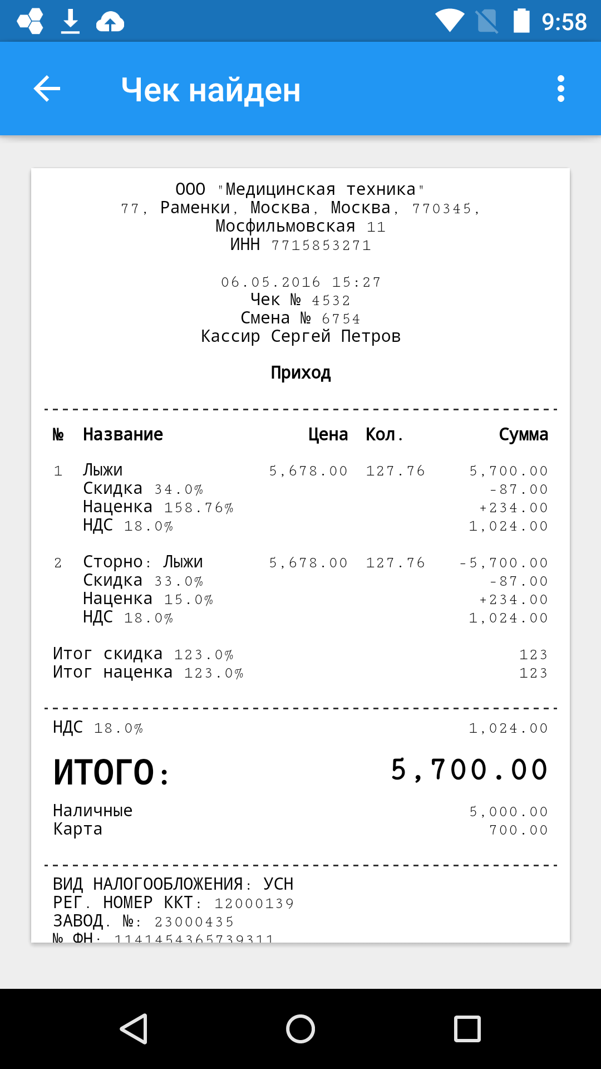
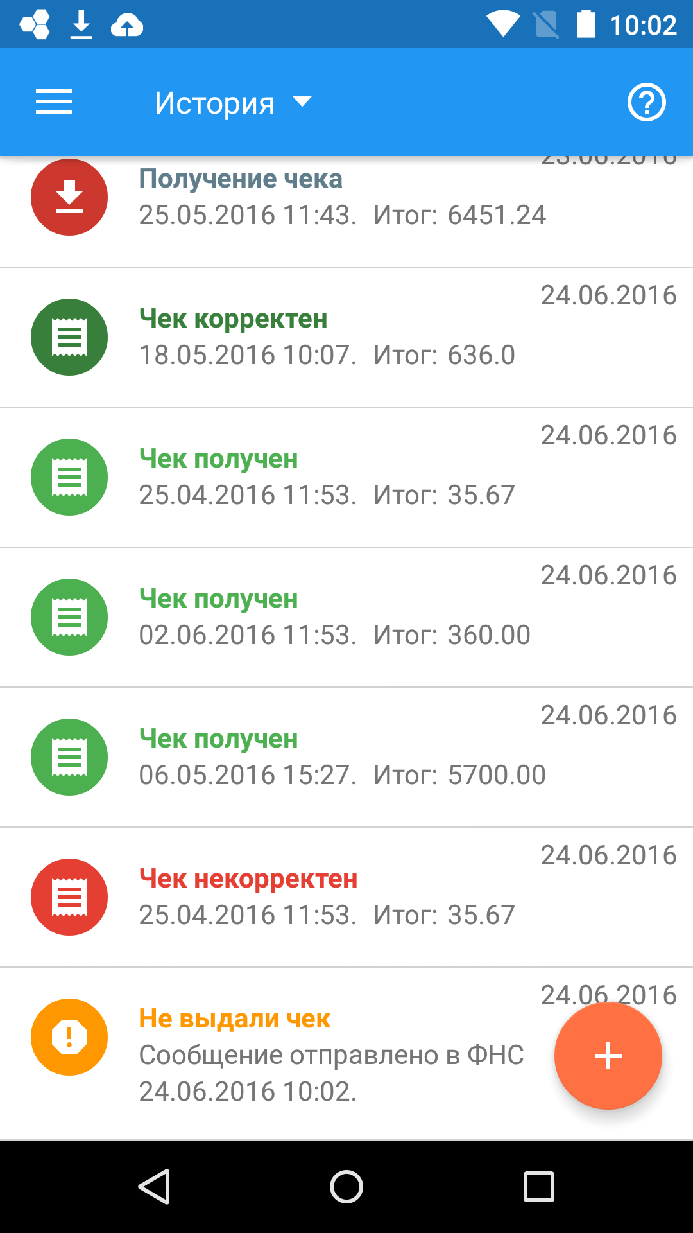
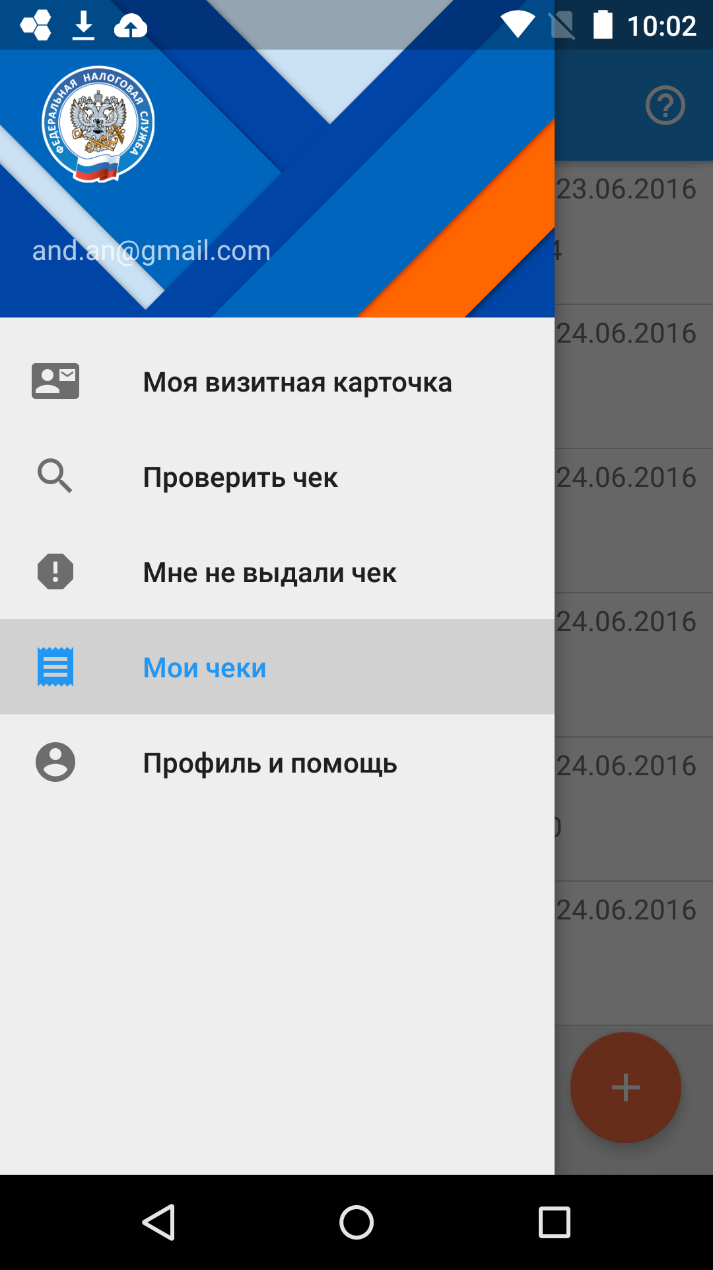
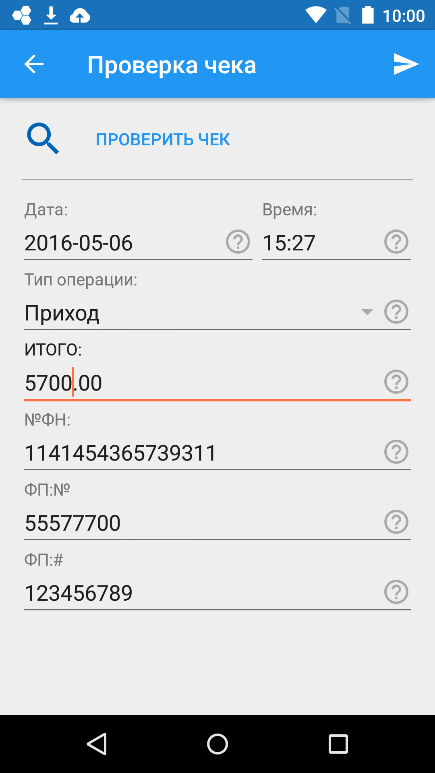
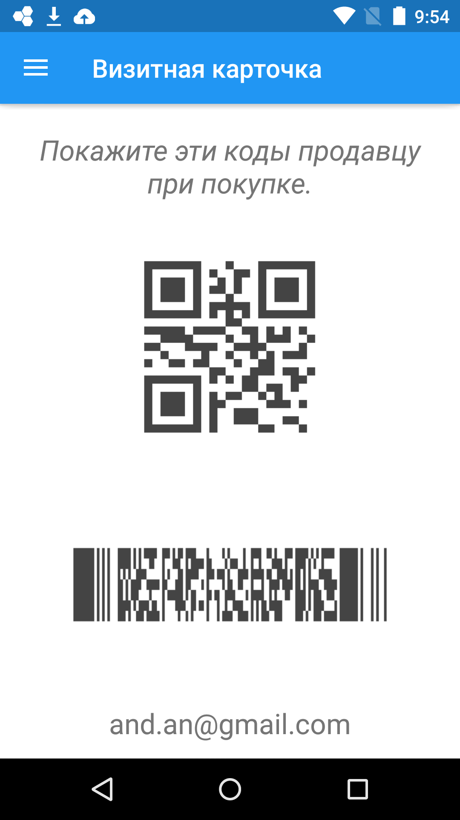
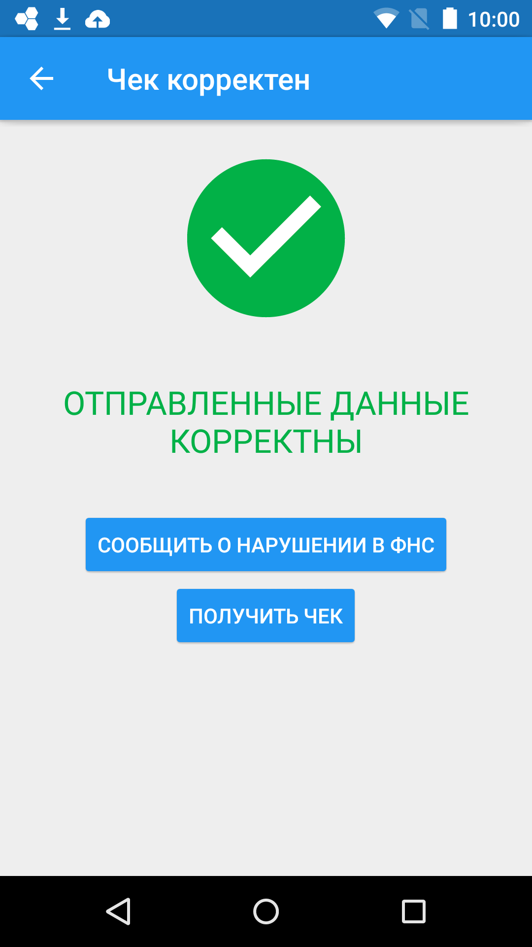
Мобильное приложение проверки чеков
Персонализация
Проверка чеков

Slide 11
Спасибо за внимание!

